Slide 1
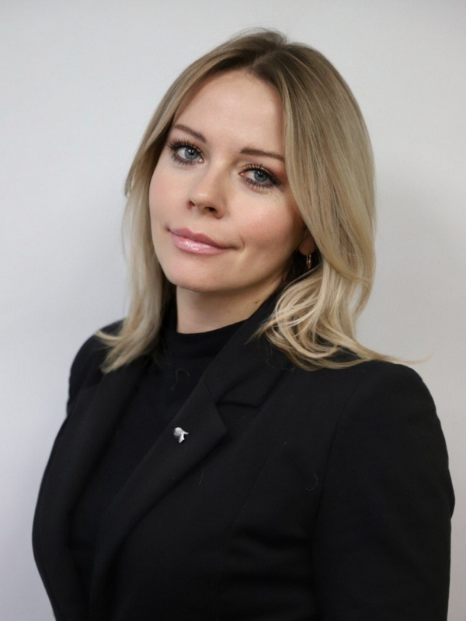

Номинация
«Лучшая муниципальная программа/проект
укрепления общественного здоровья»
Конкурсная работа
«Комплексная межведомственная программа
«Укрепление общественного здоровья на 2025 – 2030 гг.»
муниципальное образование город Тула
Мельникова Олеся Игоревна
Заместитель начальника управления -
начальник отдела физической культуры и спорта управления физической культуры и спорта администрации города Тулы

Slide 2
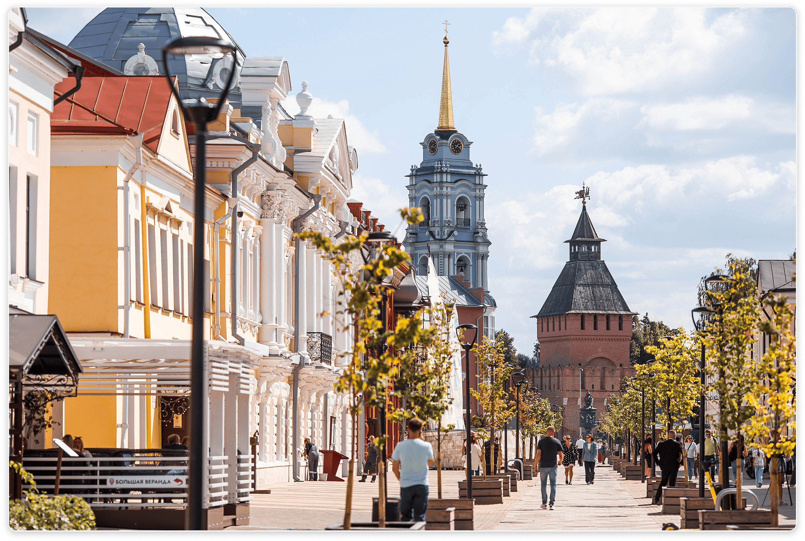


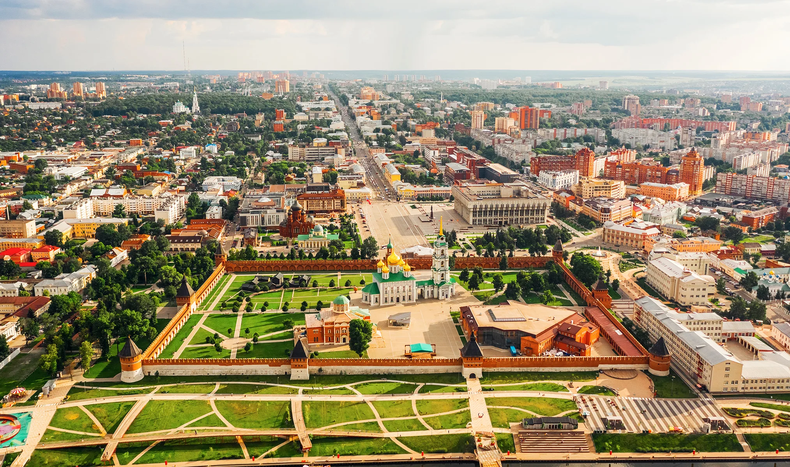
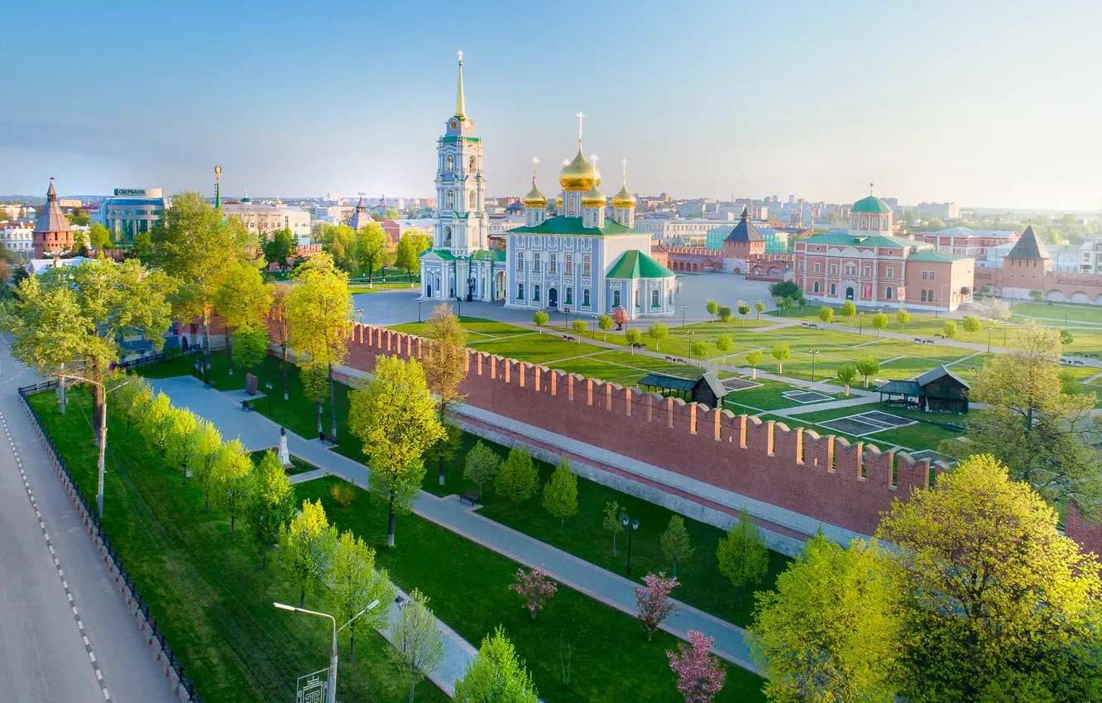
СОВРЕМЕННАЯ ТУЛА
Современная Тула является вторым по величине городом в Центральном федеральном округе Российской Федерации после Москвы, занимает площадь приблизительно 1,5 тыс. кв. км. с численностью населения города 533 607 тыс. человек, плотностью 357 человек на 1 кв. км.

Slide 3
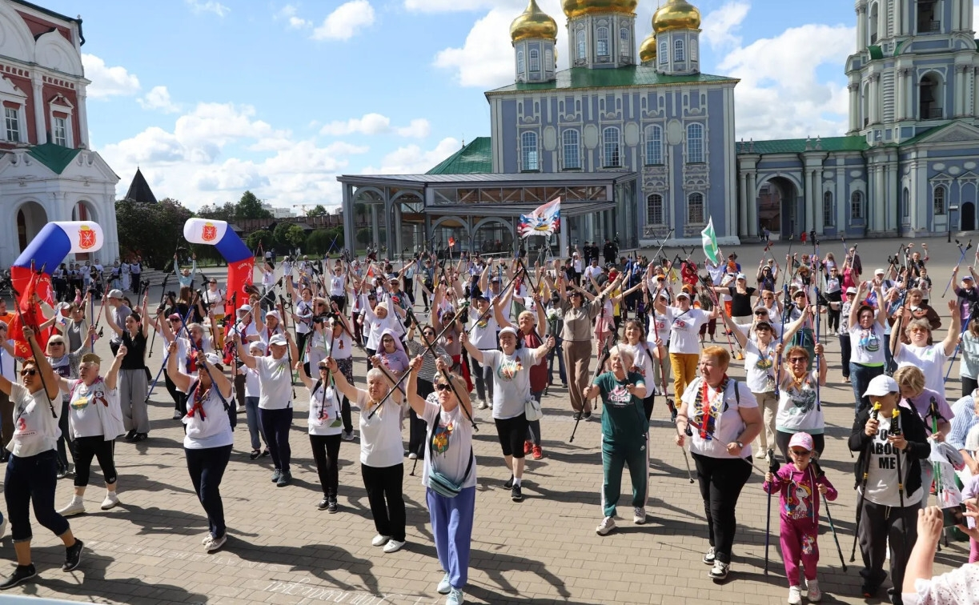

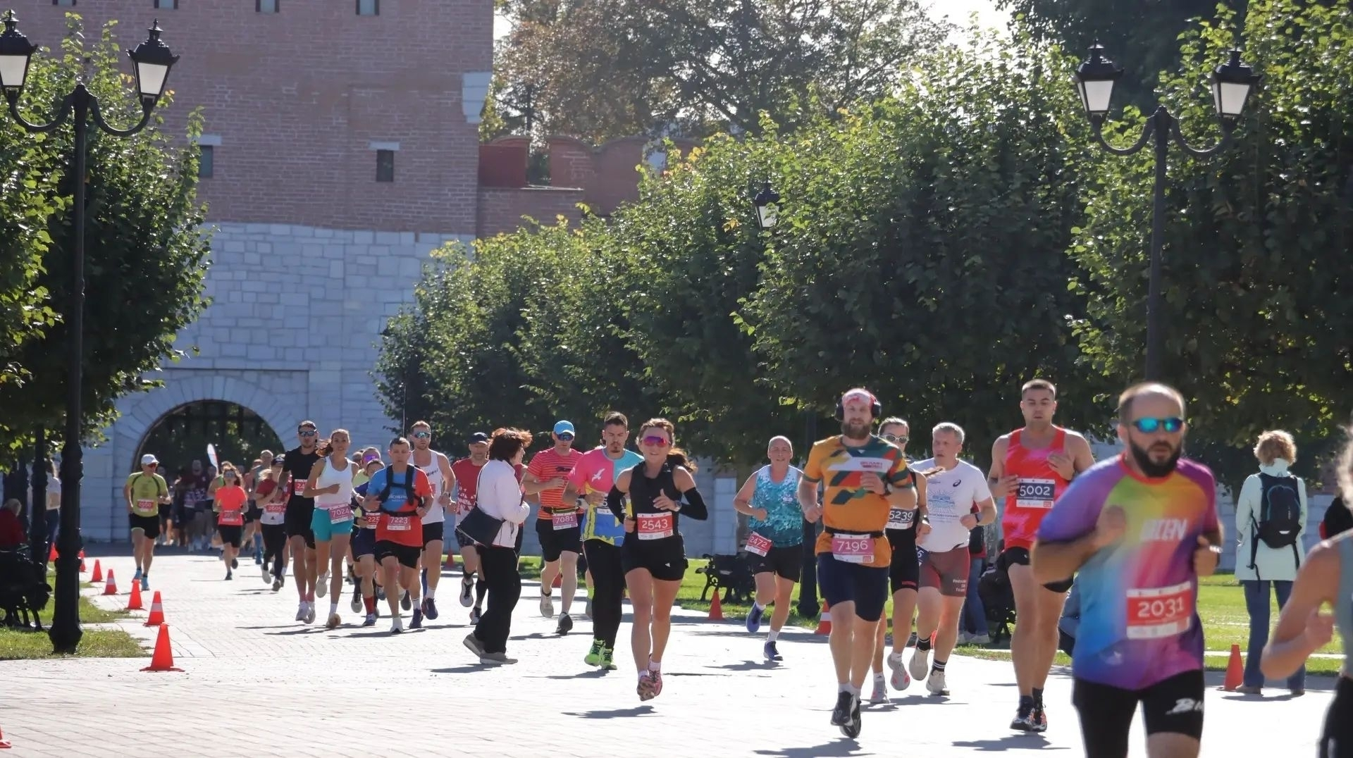
СОВРЕМЕННАЯ ТУЛА
Сохранение населения, здоровье и благополучие людей - одни из национальных целей развития страны и ключевые приоритеты Правительства Тульской области и администрации города Тулы.
Основная цель программы направлена на увеличение доли граждан, ведущий здоровый образ жизни до 12,4% к 2030 г.

Slide 4

ОЖИДАЕМЫЕ КОЛИЧЕСТВЕННЫЕ И КАЧЕСТВЕННЫЕ РЕЗУЛЬТАТЫ
К ожидаемым результатам программы мы относим:
Увеличение доли граждан, систематически занимающихся физической культурой и спортом до 70% к 2030 г.
Увеличение доли граждан, ведущих здоровый образ жизни до 12,4% к 2030 г.
Снижение потребления алкогольной продукции на душу населения (в литрах этанола) до 8,34л
к 2030 г.
Увеличение доли граждан, ежегодно проходящих профилактический медицинский осмотр и(или) диспансеризацию до 70% к 2030 г.
Снижение распространенности курения табака в возрасте 15 лет и более до 18,86% к 2030 г.

Slide 5

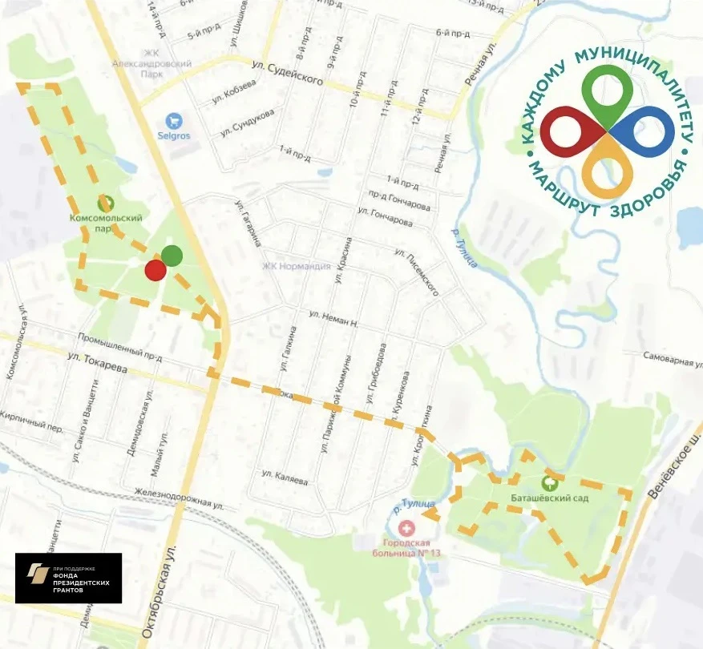
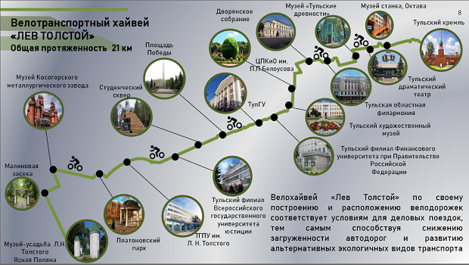
ОСНОВНЫЕ РАЗДЕЛЫ ПРОГРАММЫ
В рамках основных мероприятий программы ведется работа по следующим направлениям:
Развитие механизма межведомственного взаимодействия в создании условий для профилактики развития хронических неинфекционных заболеваний
Реализация проекта «Каждому муниципалитету - умный маршрут здоровья. Развитие здорового муниципального планирования»
Строительство маршрута велохайвей «Лев Толстой» с выделенной велодорожкой протяженностью 18 км, вдоль памятных мест и парков

Slide 6
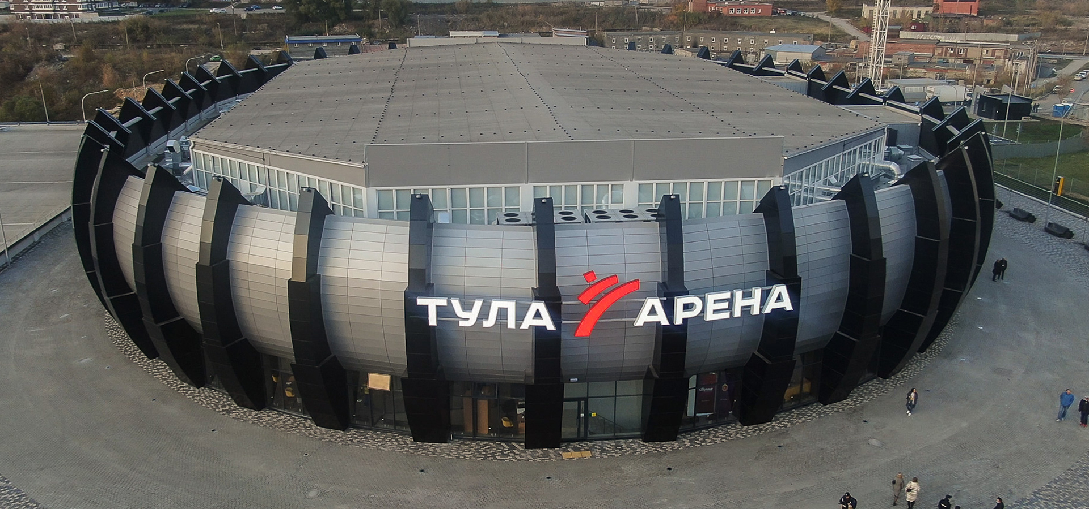
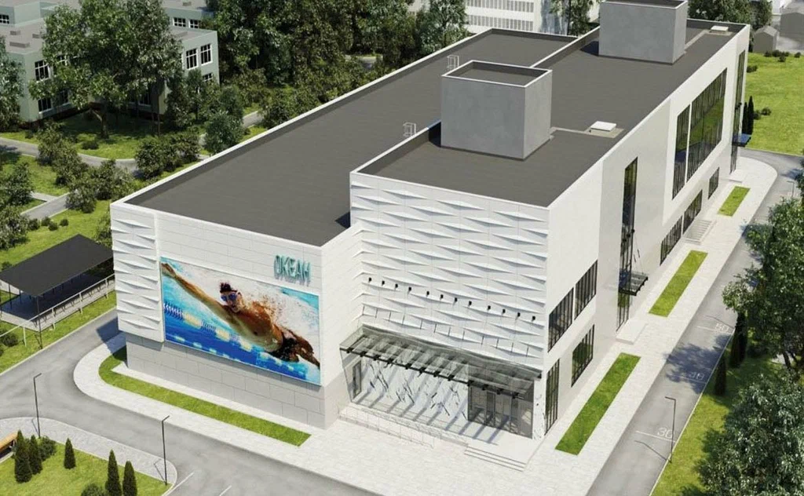

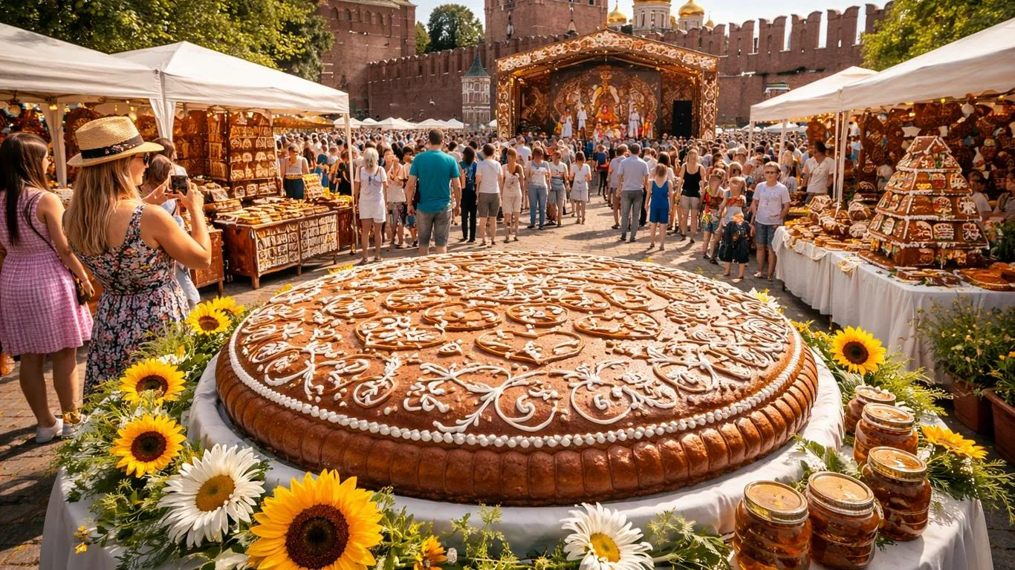

ОСНОВНЫЕ РАЗДЕЛЫ ПРОГРАММЫ
Развитие спортивной инфраструктуры города и укреплению материально-технической базы муниципальных учреждений сферы
физической культуры и спорта
Создание условий для здорового питания населения в рамках исполнения федерального и регионального законодательства в сфере общественного здоровья
Оказание профилактических услуг населению в соответствии с территориальной программой государственных гарантий бесплатного оказания гражданам медицинской помощи
Исполнение федерального и регионального законодательства в сфере общественного здоровья, в том числе по ограничению потребления алкоголя и табака

Slide 7
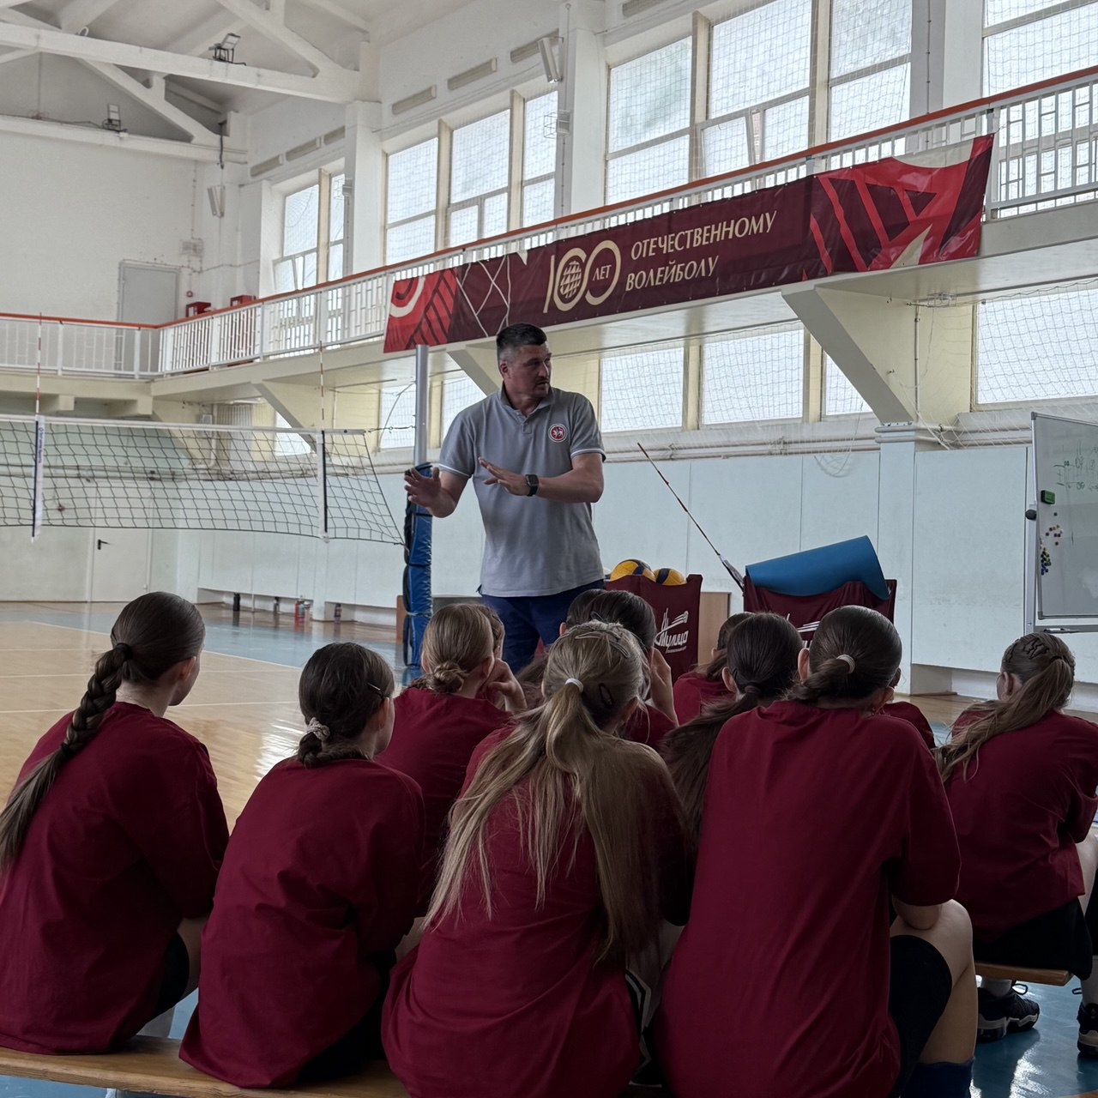
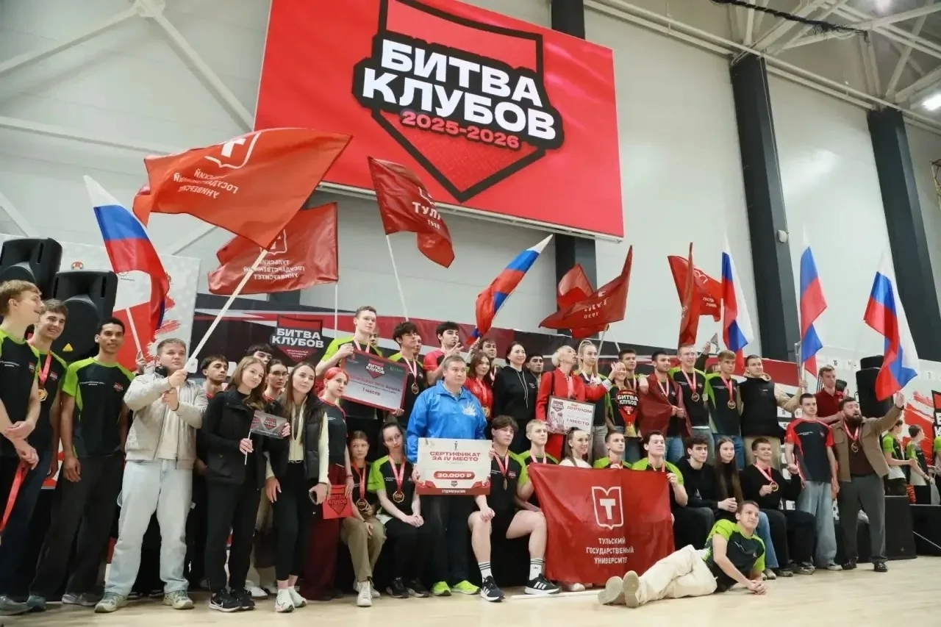
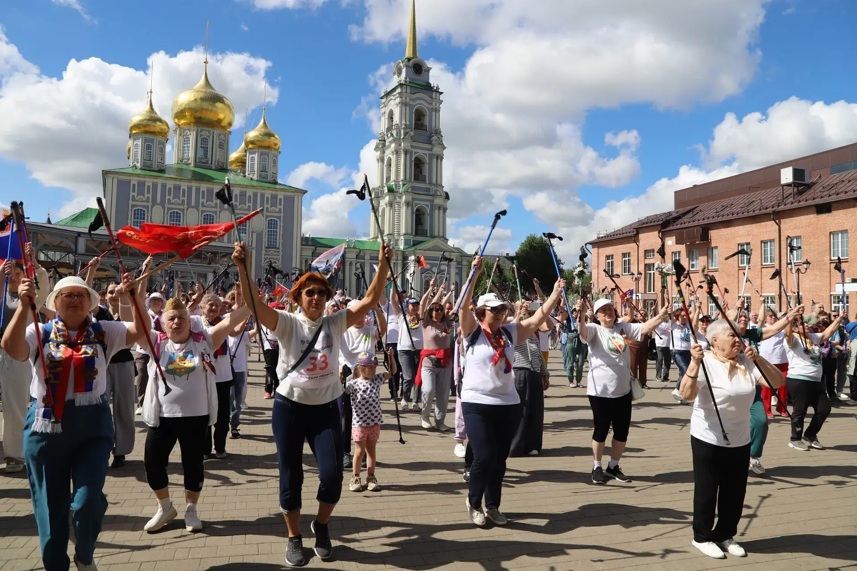
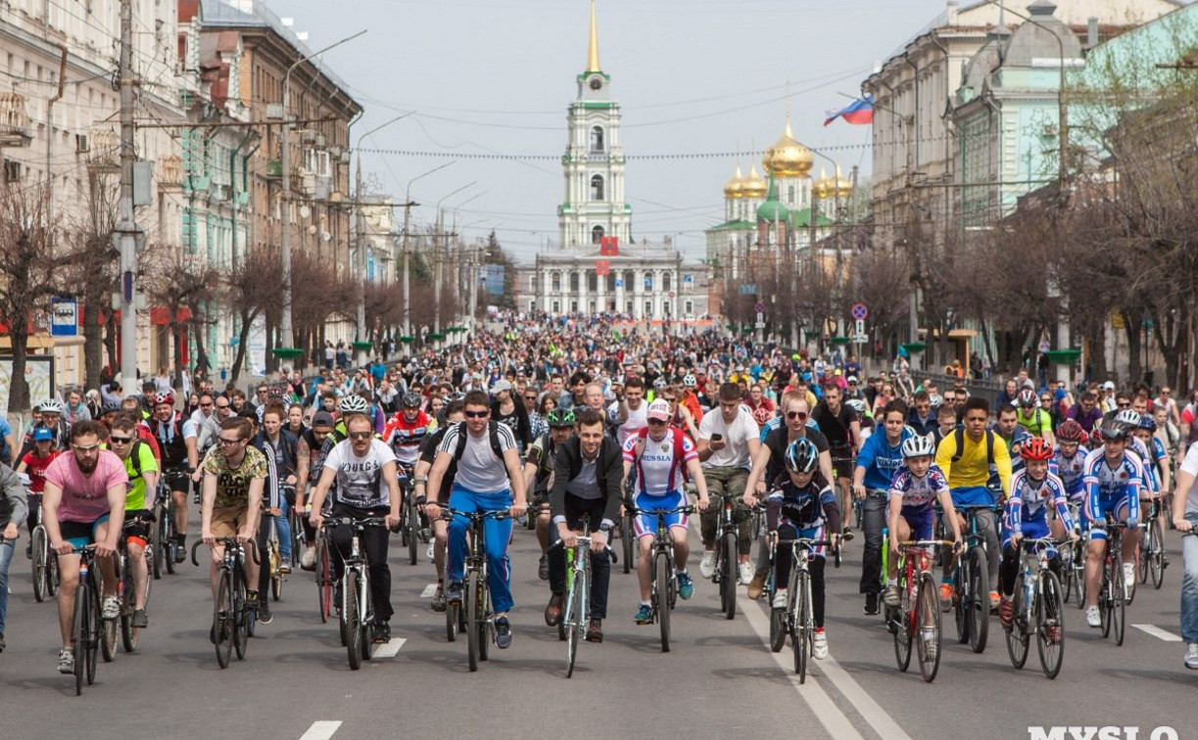
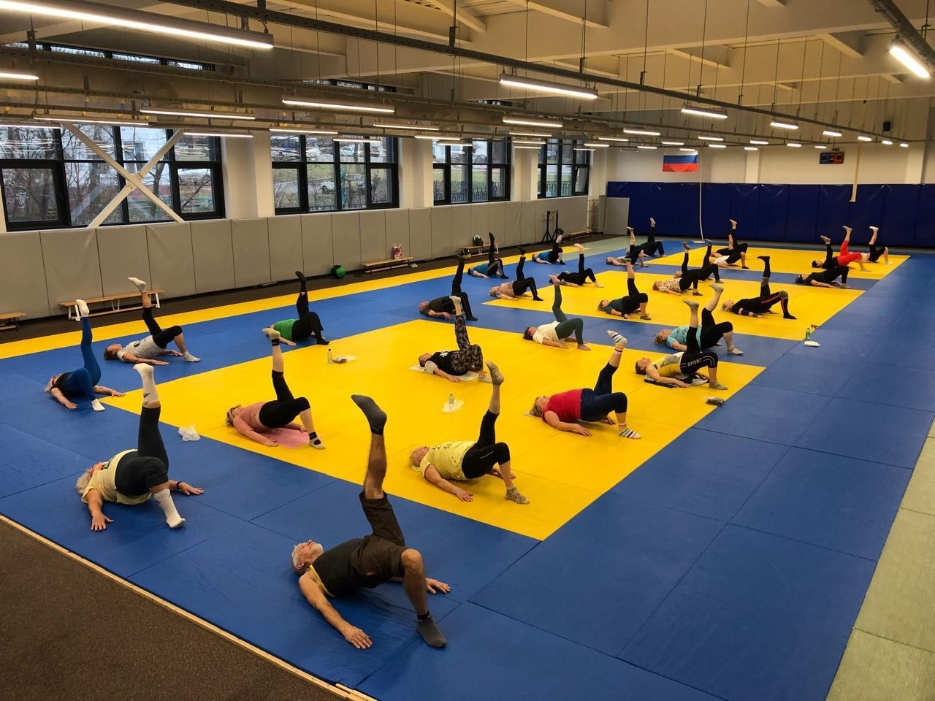

ОСНОВНЫЕ РАЗДЕЛЫ ПРОГРАММЫ
Укрепление здоровья
работающих граждан
Мероприятия в рамках
«Активного долголетия»
Проведение оздоровительных и профилактических мероприятий для детей и подростков
о
Мотивация граждан к ведению здорового образа жизни посредством информационно-коммуникационных мероприятий

Slide 8


ДОСТИГНУТЫЕ ПОКАЗАТЕЛИ
По состоянию на конец 2025 года достигнуты следующие количественные показатели:
Доля граждан, ведущих здоровый образ жизни составила 10,0%
Доля граждан, систематически занимающихся физической культурой и спортом (в общей численности граждан, не имеющих противопоказаний и ограничений для занятий физической культурой и спортом) составила - 62,2%
Уровень потребления алкогольной продукции на душу населения (в литрах этанола) составил 8,71 л.
Распространенность курения табака в возрасте 15 лет и более составила 19,44%

Slide 9

Спасибо за внимание!

